Slide 1
Marketingkonzept Carscout
Von Milan Skripalle, Can Dündar, Antonios Vamvakos, Philipp Heitmann, Daniel Peters, Jenniffer

Slide 2
Inhaltsverzeichnis
Produktpolitik …...............................................................
Ist Analyse …..................................................................... 3
Soll-Analyse …................................................................... 4
Marktanalyse …................................................................. 5-10
Zielgruppe …......................................................................... 5
Markt ….................................................................................... 6-9
Konkurrenzanalyse …................................................................ 10-11
Weitere Faktoren ….................................................................. 12
Marketingmix …................................................................. 13-18
Preispolitik …............................................................................ 13-14
Kommunikationspolitik …......................................................... 17
Distributionspolitik …................................................................ 18
Quellen …............................................................................ 19

Slide 3
Ist-Analyse
Komplexität und Variantenvielfalt
Beratung fällt weg
Zu überfüllte Benutzeroberflächen
Flut an Informationen
Benutzer sind teilweise überfordert

Slide 4
Soll-Analyse
Keine Verdrängungsstrategie / Marktführung
Sehr starkes Angebot / Nachfrage an Autos
Schlanke Plattform
Bestandskunden halten
Neukunden gewinnen

Slide 5
Marktanalyse - Zielgruppe
Breite Zielgruppe
18+ bis …
Alle Geschlechter
Privatpersonen und Geschäftspersonen
Hauptsächlich Erstverkäufer aber auch Mehrfachverkäufer
Kaum Einschränkungen

Slide 6
Marktanalyse – der Markt
Google Trends:
Sucheinstellungen

Slide 7
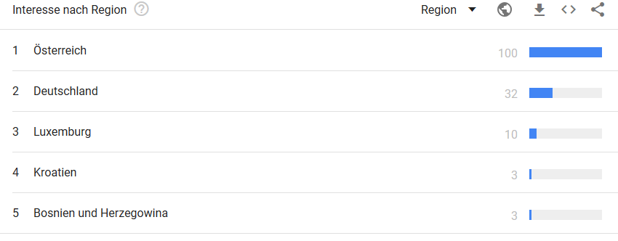
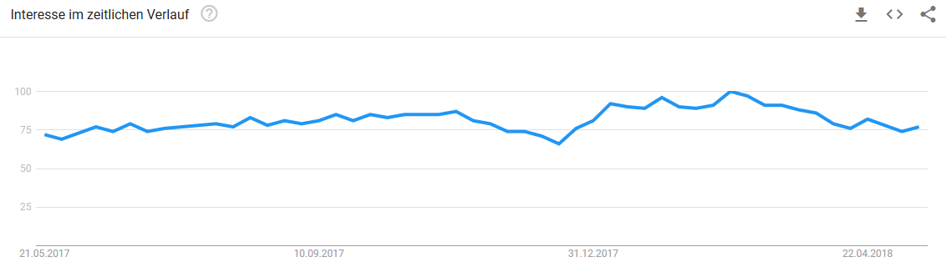
Marktanalyse – der Markt
Google Trends („Gebrauchtwagen“):

Slide 8
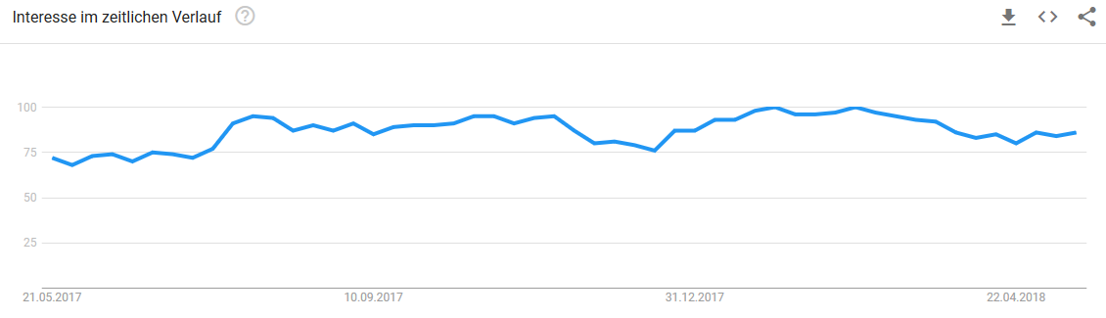
Marktanalyse – der Markt
Google Trends (Konkurrenten):
Regionen:
Kosovo, Albanien, (Schweiz), Deutschland
Internationalisierung

Slide 9
Marktanalyse – der Markt
5,29 Mio. Deutsche planen einen Neuwagenkauf in den nächsten Jahren
PKW-Besitzumschreibungen 2017 – 7,3 Mio.
Marktvolumen (19% Gebrauchtwagenhändler):
Jahr | Umsatz in Mrd. €
2017 | 82,12
2016 | 84,62
2015 | 77,85
2014 | 69,78
2013 | 66,81
…
1996 | 58,13
https://de.statista.com/themen/1377/gebrauchtwagenhandel/

Slide 10
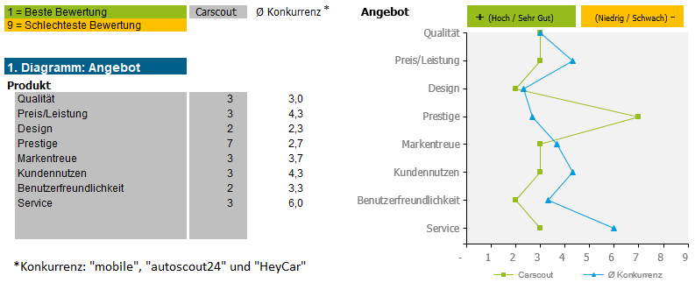
Konkurrenzanalyse - Angebot

Slide 11
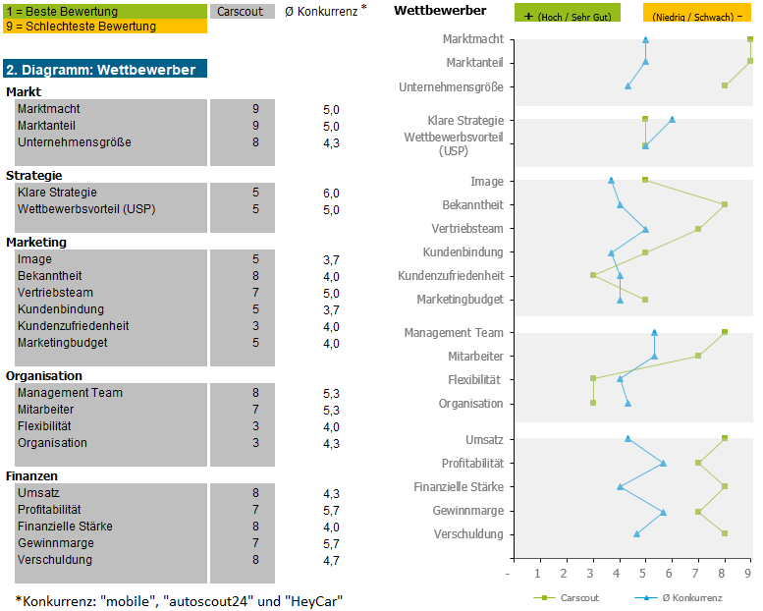
Konkurrenzanalyse - Wettbewerber

Slide 12
Marktanalyse – Weitere Faktoren
Fahrverbote für Diesel-Fahrzeuge
Mehr Neuwagenkäufe : mehr Gebrauchtwagen
Schwerverkäufliche Diesel-Fahrzeuge
Händler verbreitern ihre Reichweiten durch neue Plattformen
Interesse an Gebrauchtfahrzeugen steigt

Slide 13
Preispolitik
- ist zusammen mit der Produktpolitik, Kommunikationspolitik und Distributionspolitik ein Teil des Marketing-Mixes
- beinhaltet sämtliche Entscheidungen zur Festlegung und Durchfindung von Preisen

Slide 14
Arten der Preispolitik
Unsere Entscheidung: Kostenorientierte Preispolitik
Grund:
Nicht an die Konkurrenz halten
Günstig verkaufen
Preise in einem bestimmten Zeitraum erhöhen
Sonderangebote gewähren

Slide 15
Preisstrategie
Unsere Entscheidung: Festpreisstrategie
Grund:
Produkt zu einem festen Preis anbieten
Trotzdem in bestimmten Zeiträumen dynamische Preise festlegen

Slide 16
Kostenorientierte Preisfindung
Fixkosten + ang. Gewinnaufschlag + Umsatzsteuer
________________
= Bruttoverkaufspreis
70€ + 3,95€ 26,88€ 19,16€
______________
= 119,99€

Slide 17
Kommunikationspolitik
Search Ranking bei Google erhöhen lassen
Stichworte zum Thema Auto, Gebrauchtwagen
Werbeclips vor Youtube-Videos
Gesponserte Videos von "Influencern"
Bevorzugt Personen mit Präsenz im Bereich Autos
Werbelinks mit Discount auf Premiumaccountkäufe

Slide 18
Distributionspolitik
Eine Website, keine verkaufbare Software
-> nicht verteilbar
Kunden kommen zu uns
Premiumaccounts nur auf direktem Absatzweg
Keine Filialen

Slide 19
Quellen
https://de.statista.com/statistik/daten/studie/243646/umfrage/umsatz-auf-dem-gebraucht-und-neuwagenmarkt-in-deutschland/ (21.05.2018 19:10)
https://www.kba.de/DE/Statistik/Fahrzeuge/Besitzumschreibungen/besitzumschreibungen_node.html (21.05.2018 19:15)
https://trends.google.de

